Slide 2
資料庫
App Inventor 2 提供 TinyDB 元件將資料儲存在行動裝置內，TinyDB 元件並沒有任何屬性及事件，有兩個重要的方法：GetValue() 用於讀取資料庫中的資料，StoreValue() 則用於將資料寫入資料庫。
App Inventor 2 還 提 供 了 一 個 雲 端 共 用 的 TinyWebDB， 這 個 元 件 可 以 讓 你 連 結 Google App Engine，將資料儲存在網路伺服器上，進而達到資料連線、儲存，甚至是分享的效果。
11
11.1 TinyDB 元件
11.2 TinyWebDB 元件
11.3 綜合練習

Slide 3
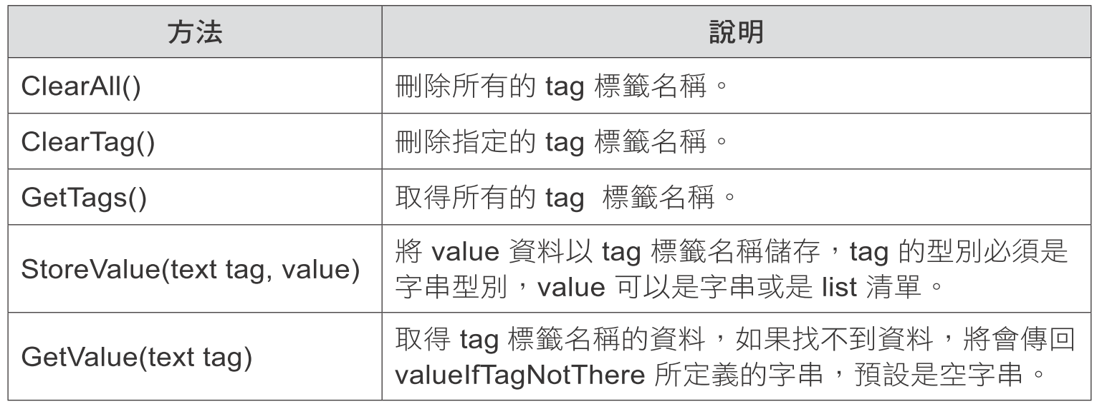
11.1 TinyDB 元件
TinyDB 元件的方法
回
^{首頁}

Slide 4
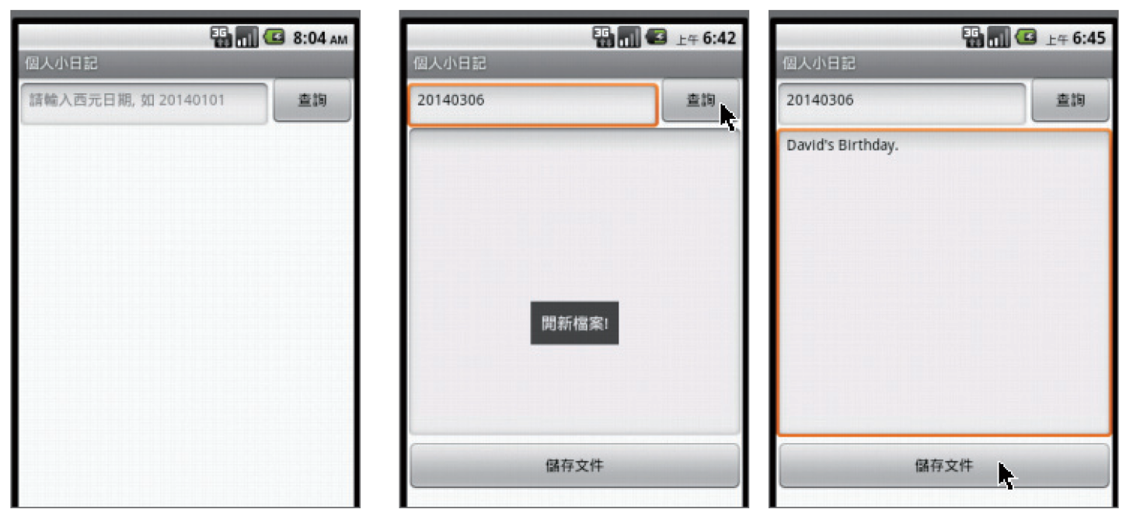
範例：個人小日記
請依西元年月日格式，例如：「20140101」，輸入標籤名稱後按 查詢 鈕，如果該標籤名稱不存在，則會以此標籤名稱建立一個新的標籤，同時顯示「開新檔案 !」訊息方塊，使用者可以在編輯完內容後按 儲存文件 鈕。(<ch11\ex_TinyDB.aia>)

Slide 5
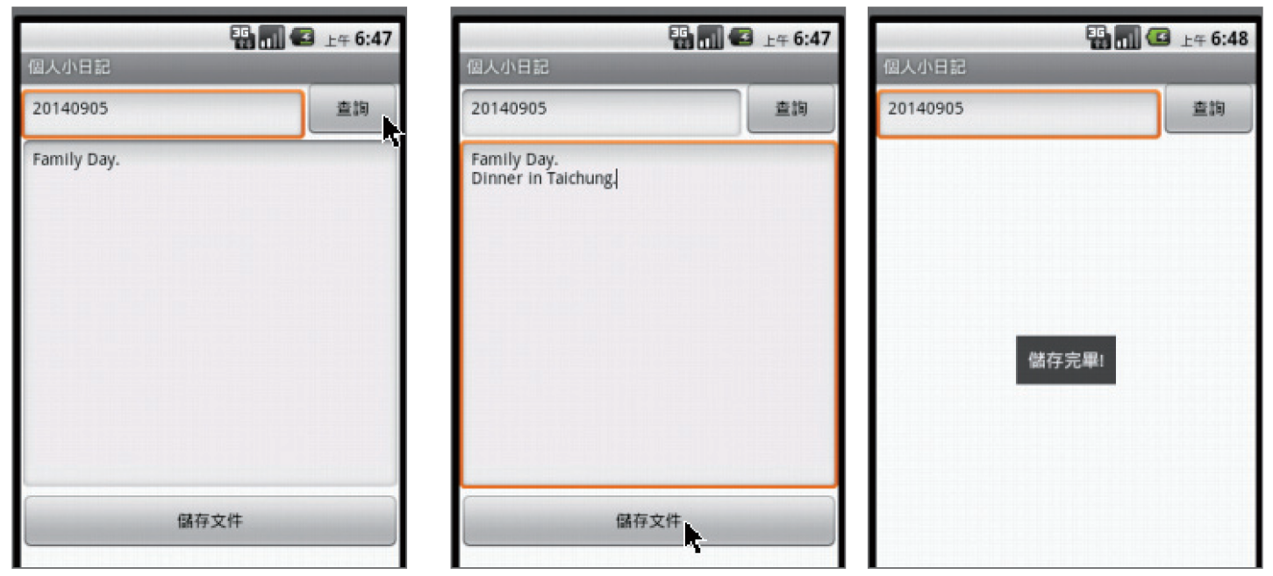
如果該標籤名稱已經存在，則會讀取該標籤資料內容，同時顯示在下方的文字方塊中。在文字方塊中輸入文字後，按下 儲存文件 鈕即可將文件儲存並顯示「儲存完畢 !」訊息方塊。

Slide 6
11.2 TinyWebDB 元件
預設共用的 TinyWebDB 網址是「http://appinvtinywebdb.appspot.com」，它的限制是只能儲存 1000 筆資料。但所有開發的人若都共用這個資料庫，只要程式中的標籤與他人重複就可能清掉別人的資料，是相當危險的。我們建議您在開發時還是要自己申請 Google App Engine，設置屬於自己的資料庫。
回
^{首頁}

Slide 7
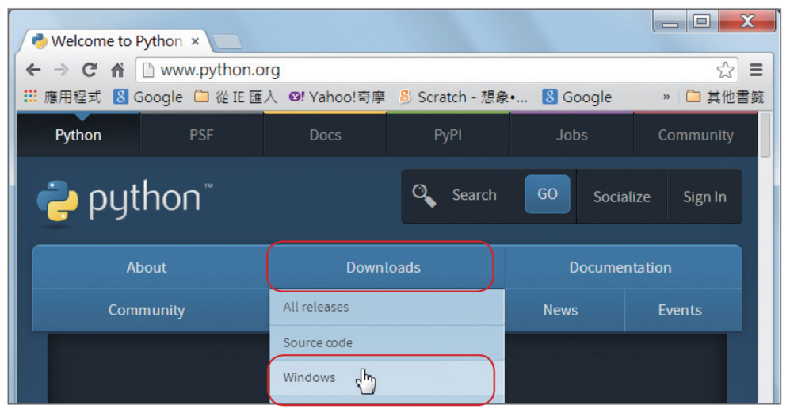
11.2.1 下載建置 TinyWebDB 的相關檔案
申 請 自 己 的 網 路 伺 服 器， 首 先 必 須 下 載 Python、Google App Engine 和customtinywebdb.zip 三個相關的檔案。
下 載 Python： 請 連 結「http://www.python.org」， 依 作 業 系 統 下 載 適 用 的Python，這裡我們以 Windows 64 位元作業系統的「Python 2.7.6 Windows X86-64 Installer」 為 例， 下 載 的 檔 名 為 <python-2.7.6.amd64.msi>。 點 選 Downloads / Windows。
在 Python Releases for Windows 項目中選 Latest Python 2 Release – Python 2.7.6。

Slide 8
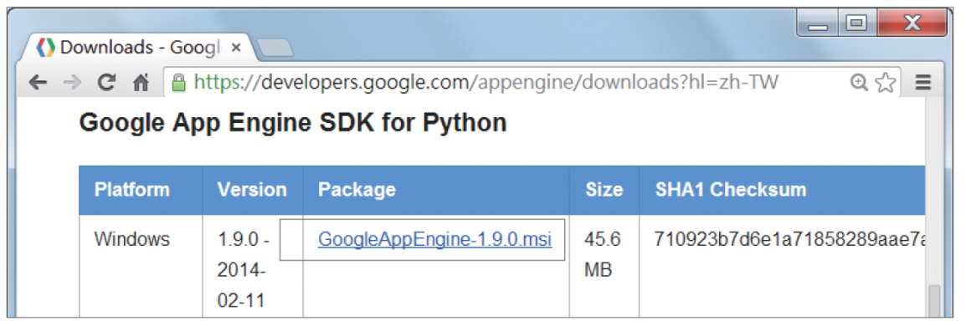
下 載 Google App Engine： 請 連 結「https://developers.google.com/appengine/downloads?hl=zh-TW」， 將 螢 幕 往 下 捲 動， 在 Google App Engine SDK for Python 中下載 Windows 版本的 Google App Engine，檔名為 <GoogleAppEngine-1.9.0.msi>。
下載 customtinywebdb.zip 並解壓縮： 請連結「http://beta.appinventor.mit.edu/learn/reference/other/tinywebdbassets/customtinywebdb.zip」， 下 載 <customtinywebdb.zip> 範例檔。 同時，將 <customtinywebdb.zip> 解壓縮，解壓縮後會產生 <customtinywebdb> 資料夾。

Slide 9
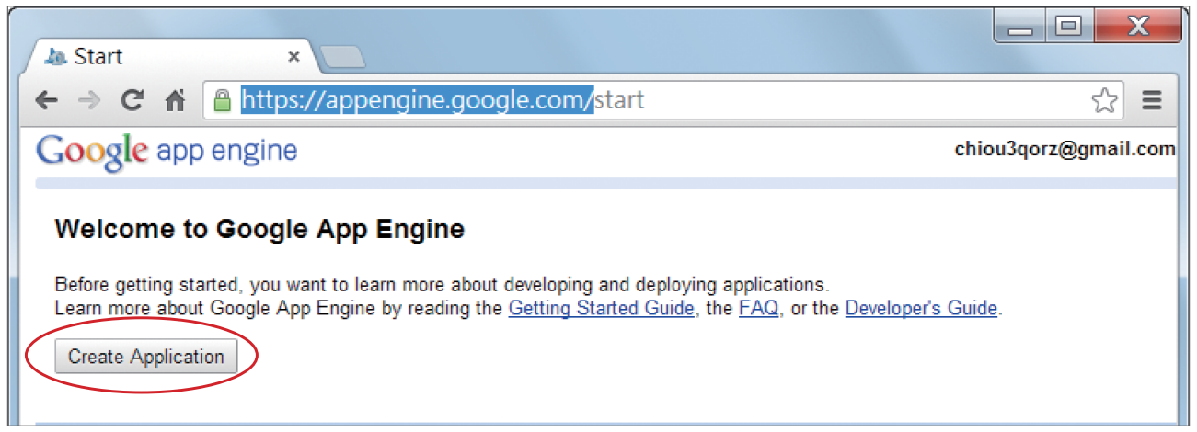
11.2.2 申請 Google 應用服務引擎帳戶
請輸入「https://appengine.google.com/」 前往 Google App Engine 建立應用程式，輸入 Google 帳號與密碼登入，按下 Create Application 按鈕，建立應用程式。

Slide 10
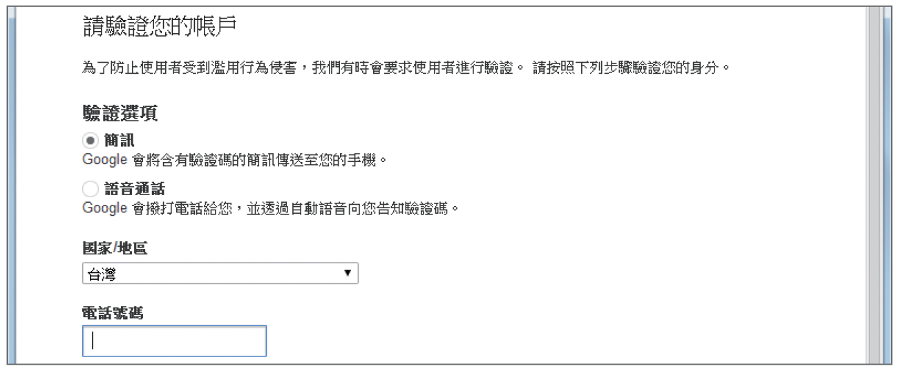
尚未申請 Google 應用服務引擎的帳戶之前，無法建立應用程式。請先輸入行動電話號碼 ( 加上國碼 886)，再按下 傳送驗證碼 按鈕，Google 將會透過簡訊傳送驗證碼到行動電話中。

Slide 11
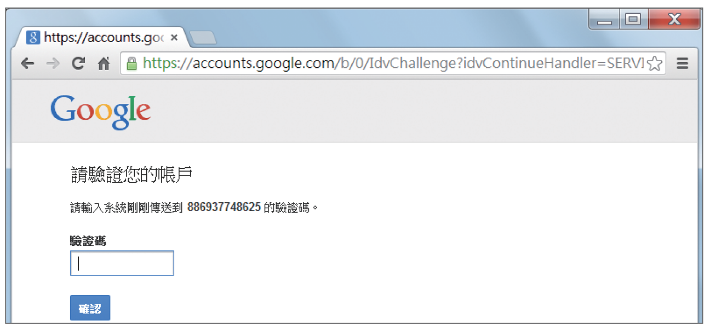
3. 取得驗證碼後，即可以輸入此驗證碼後按 確認 鈕登入。

Slide 12
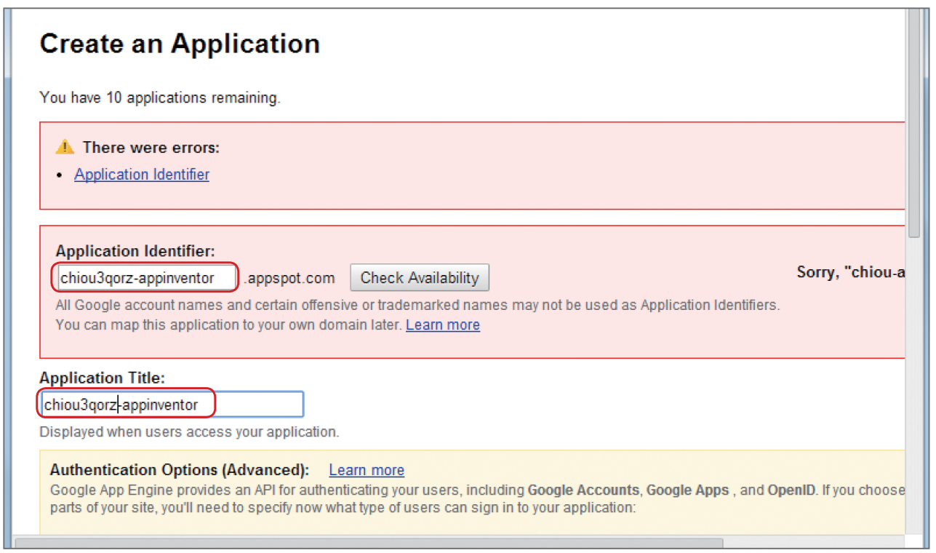
完成認證後，即可以開始建立應用程式。最多可建立 10 個應用程式。 Application Identier: 欄位為網域名稱。此名稱必須是唯一，可按 Check Avilablility 按鈕驗證。 Application Title: 欄位為應用程式名稱。 這裡我們以建立 「chiou3qorz-appinventor」為例，Application Identiﬁer 和 Application Title 欄位均輸入 「chiou3qorz-appinventor」。

Slide 13
輸入完成後請將捲軸往下捲動，核選 I accept these terms. 後，再按 Create Application 鈕。即會出現 Application Registered Successfully 畫面，代表已完成建立應用程式的動作。

Slide 14
11.2.3 安裝 Python 和 Google App Engine
請依順序先安裝 Python，再安裝 Google App Engine。
安裝 Python
安裝 GoogleAppEngine
接著再安裝 Google App Engine，點選 <GoogleAppEngine-1.9.0.msi> 開始安裝，按 Next 鈕選擇預設值，並使用預設的路徑 <C:\Program Files (x86)\Google\google_appengine>。安裝時間約需數分鐘，請耐心稍候。

Slide 15
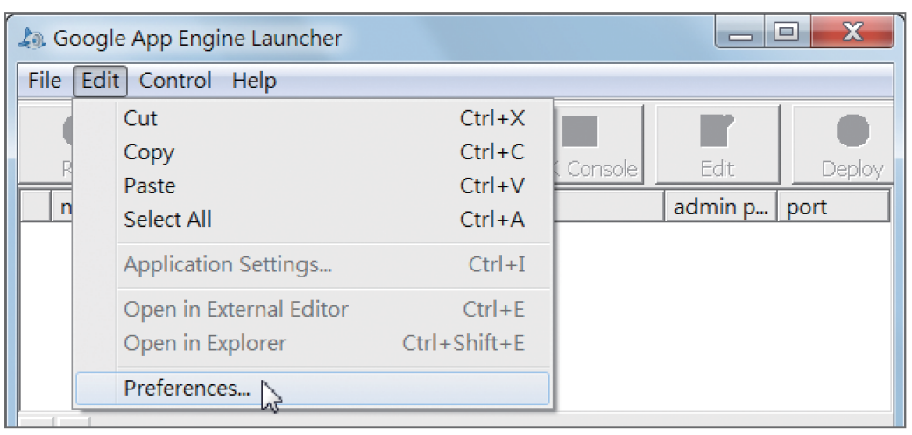
11.2.4 使用 Google App Engine
完成 Google App Engine 安裝後，即可啟動 Google App Engine，並加入下載的專題 <customtinywebdb>。
啟動 GoogleAppEngine
請點選 開始 / 所有程式 / Google App Engine Launcher ，啟動 Google App Engine。請先執行 Edit / Preferences，設定 Python 及 Google App Engine 的路徑：

Slide 16
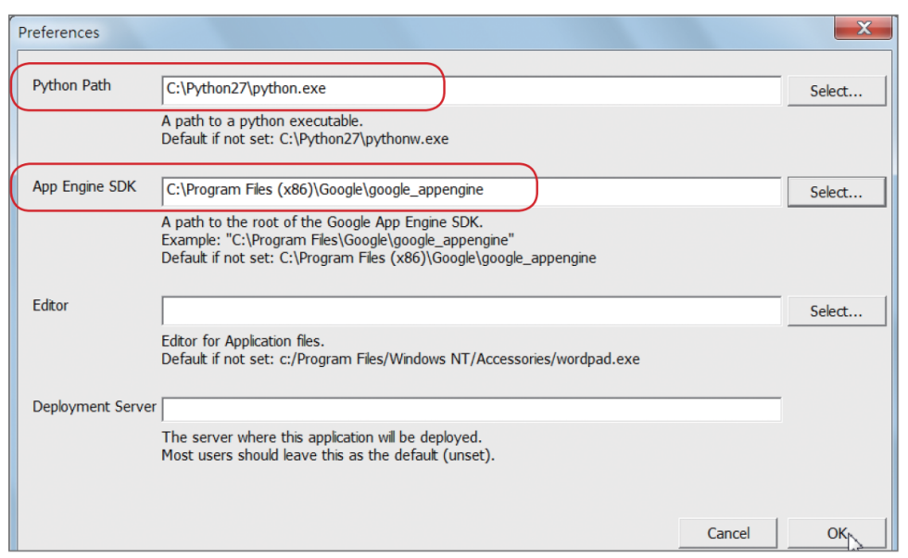
設 定 Python Path 欄 位 值 為「C:\Python27\python.exe」，App Engine SDK 欄位值為「C:\Program Files (x86)\Google\google_appengine」，按 OK 鈕完成設定。
關閉 Google App Engine Launcher 後再重新開啟，就能正常執行了。請重新啟動 Google App Engine Launcher。

Slide 17
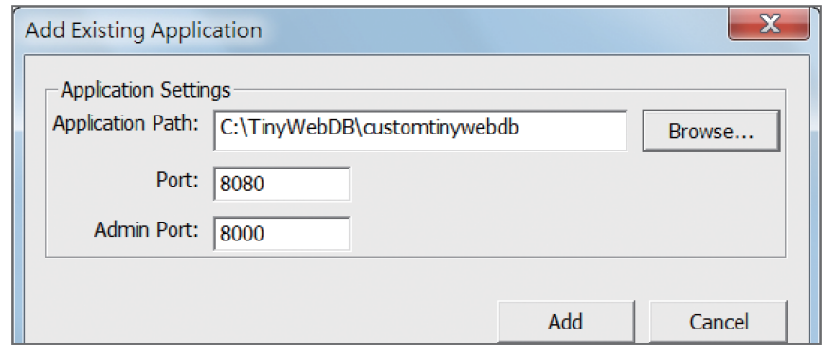
加入下載的專題
點 選 File / Add Existing Application。 將 Application Path: 欄 位 路 徑 指 到<customtinywebdb.zip> 解壓後產生的 <customtinywebdb> 資料夾，Port: 欄使用預設的「8080」、 Admin Port: 欄使用預設的「8000」然後按 Add 鈕。

Slide 18
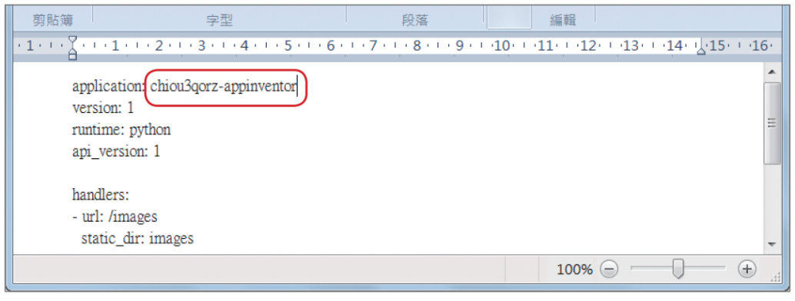
發佈應用程式到 Google 網路伺服器上
加入下載的專題後，請點選專題再按 Run 鈕執行。
點選 Google App Engine Laucher 的 Edit 鈕開啟文字編輯器，將 application 後面的專題名稱由原來的「custontinywebdb」改為自己的專題名稱，本例為「chiou3qorz-appinventor」，存檔後關閉文字編輯器。

Slide 19
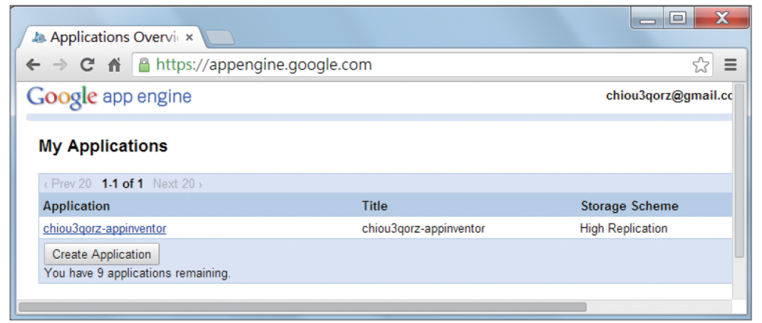
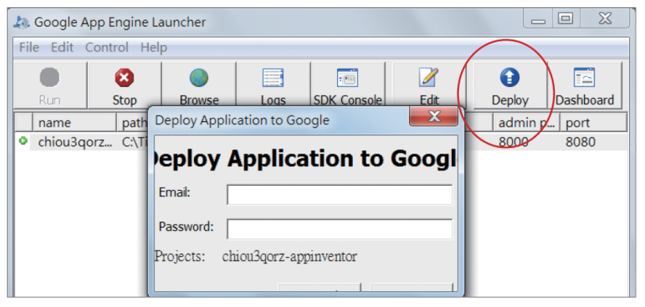
輸入「https://appengine.google.com/」進入應用程式的管理畫面，切換到My Applications 頁面，可以看到之前我們已經申請的 Application，名稱為「chiou3qorz-appinventor」。
最後再點選 Google App Engine Laucher 的 Deploy 鈕，輸入 Google 帳號、密碼，即可將應用程式發佈到 Google 網路伺服器上。

Slide 20
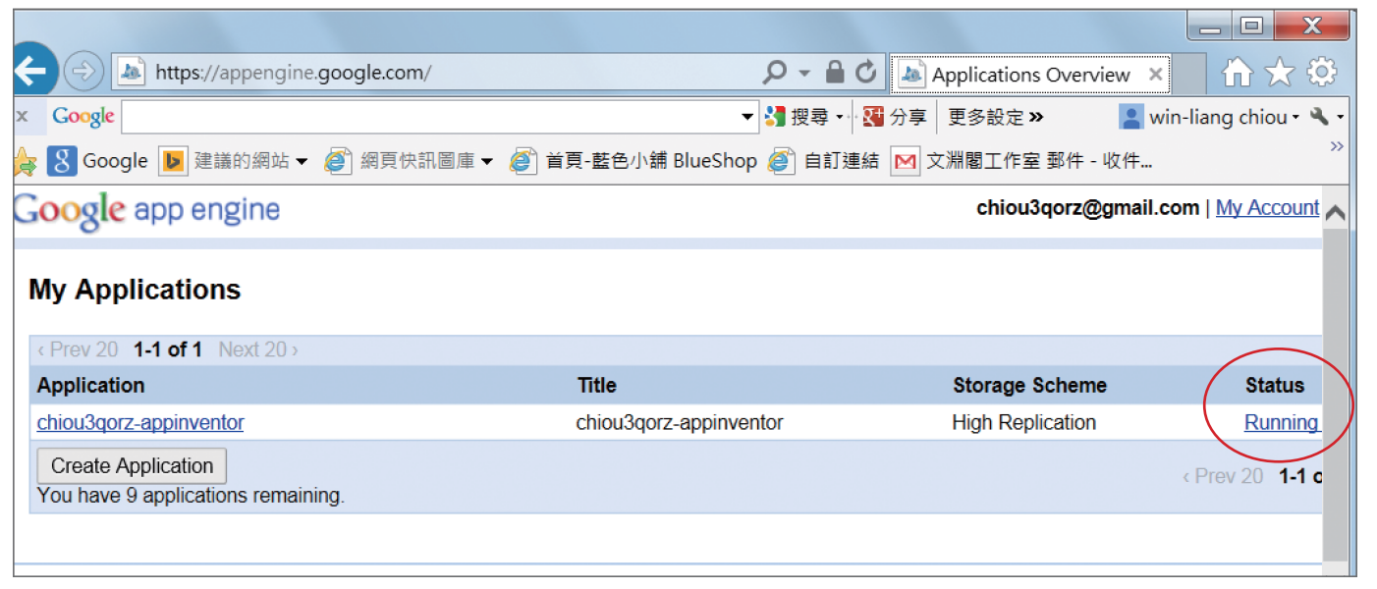
點選 Google App Engine Laucher 的 Dashboard 鈕，輸入 Google 帳號、密碼後，切換到 My Applications 頁面，注意下圖最右方的 Status 欄位，顯示「Running」就表示發佈成功，可以開始使用網路伺服器了！

Slide 21
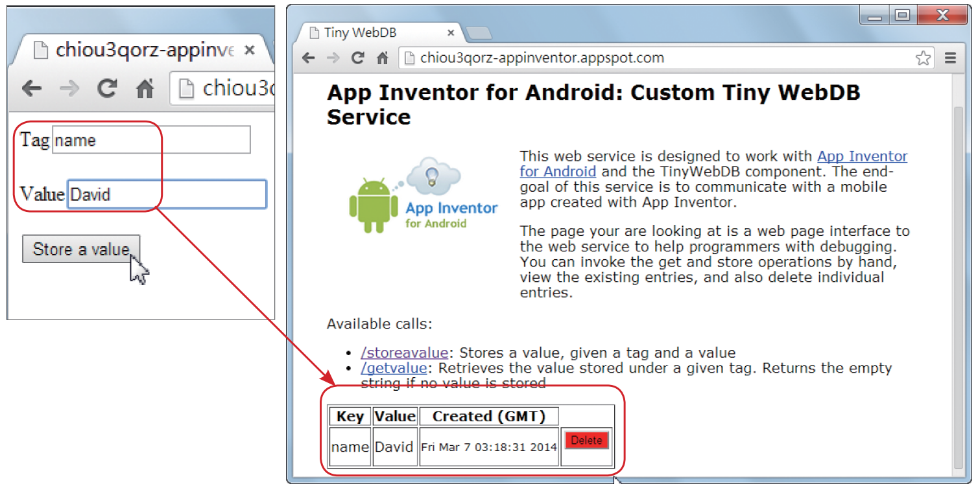
連結到自己的網路伺服器
發佈完成後，即可以輸入 「http://chiou3qorz-appinventor.appspot.com」，連結到自己的網路伺服器。
按 storevalue 連結可建立資料，TinyWebDB 的資料是以「名稱 (Tag) - 值(Value)」儲存。例如輸入一筆測試資料：左圖為輸入畫面，輸入後按 Store a value 鈕，在下一個頁面按 Return to Game Server Main Page 連結回到管理主頁面，右圖為建立的資料畫面。

Slide 22
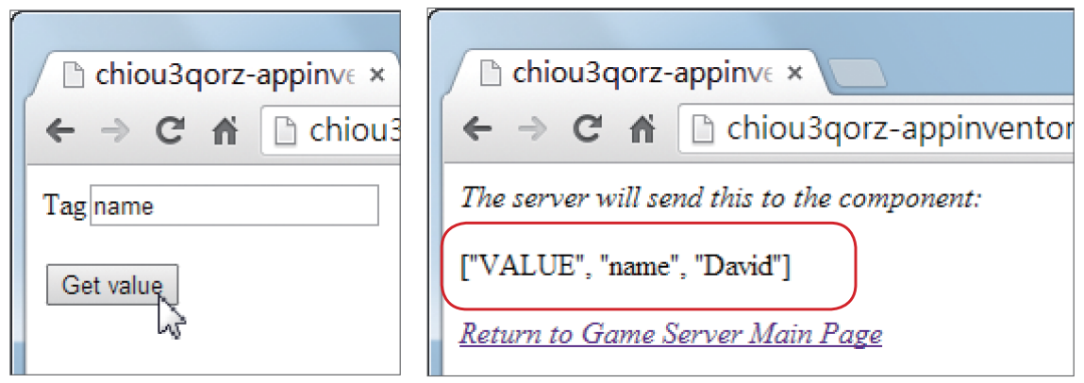
如果建立的資料很多時，可點按 getvalue 連結搜尋資料：輸入要查詢的資料名稱，就會顯示該名稱的資料內容。

Slide 23
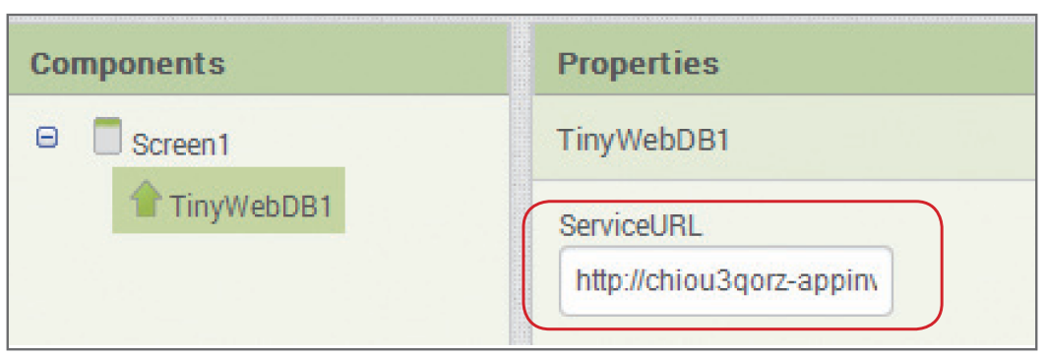
11.2.5 在 App Inventor 2 使用網路伺服器
在 App Inventor 2 中要使用上述建立的網路伺服器，只要設定 TinyWebDB 元件的 ServiceURL 屬性值為 「http://chiou3qorz-appinventor.appspot.com」即可。
使用 TinyWebDB 元件的 StoreValue 方法可以用程式拼塊進行資料儲存：tag 參數為資料名稱，valueToStore 參數為資料內容。例如按下 ButtonSave 鈕就建立名稱為「chiou_ID」、內容為「Ironman」資料的程式拼塊為：

Slide 24
讀取資料是使用 GetValue 方法：tag 參數為要讀取的資料名稱，例如按下 ButtonShow 鈕就讀取名稱為「chiou_ID」資料的程式拼塊為：
首先由 tagFromWebDB 參數值判斷讀取的資料名稱是否為「chiou_ID」，如果是，就將資料內容 (valueFromWebDB 參數值 ) 顯示於 Label1 元件中。

Slide 25
範例：使用 TinyWebDB 儲存資料
輸入姓名、密碼後按 儲存 鈕可以將資料以 TinyWebDB 儲存在雲端資料庫並顯示儲存成功訊息。姓名、密碼的標籤名稱分別是「name、password」，如果未輸入資料則不會儲存。也可以輸入標籤名稱後，按下 讀取資料 鈕顯示該標籤名稱所儲存的資料內容，如果標籤名稱是「password」，則將資料以「*****」符號顯示。(<ch11\ex_TinyWebDB.aia>)

Slide 26
11.3 綜合練習
輸入 e-mail 後按 新增 鈕可以將資料以清單方式儲存在雲端資料庫中，並顯示儲存成功訊息，如果未輸入資料或 e-mail 資料重複則資料不會儲存，並顯示未輸入資料或資料重複的訊息，按下 全部清除 鈕則會清除全部清單資料。(<ch11\ex_TinyWebDBList.aia>)
範例：使用 TinyWebDB 儲存清單資料
回
^{首頁}

Slide 27
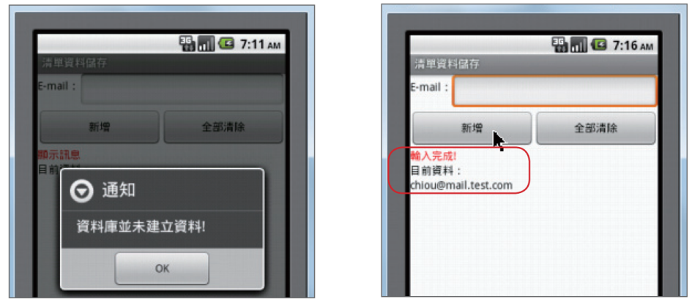
» 執行情形
應用程式第一次執行，會顯示「資料庫並未建立資料 !」訊息。在 e-mail 欄輸入資料後按 新增 鈕，e-mail 資料會加入資料庫並在下方顯示，同時以紅色文字顯示「輸入完成 !」的訊息。

Slide 28
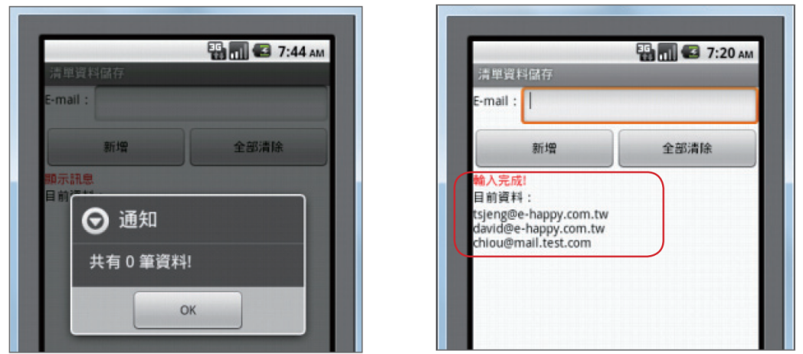
如果未輸入資料就按 新增 鈕，會顯示 「未輸入資料 !」訊息；若輸入的資料已存在，會顯示「資料重複 !」訊息，同時資料不會儲存。
按 全部清除 鈕移除所有資料。將資料清除後，再執行應用程式，會顯示「共有 0筆資料 !」訊息；若建立多筆資料後重新執行應用程式時，會顯示所有資料。

